Slide 1
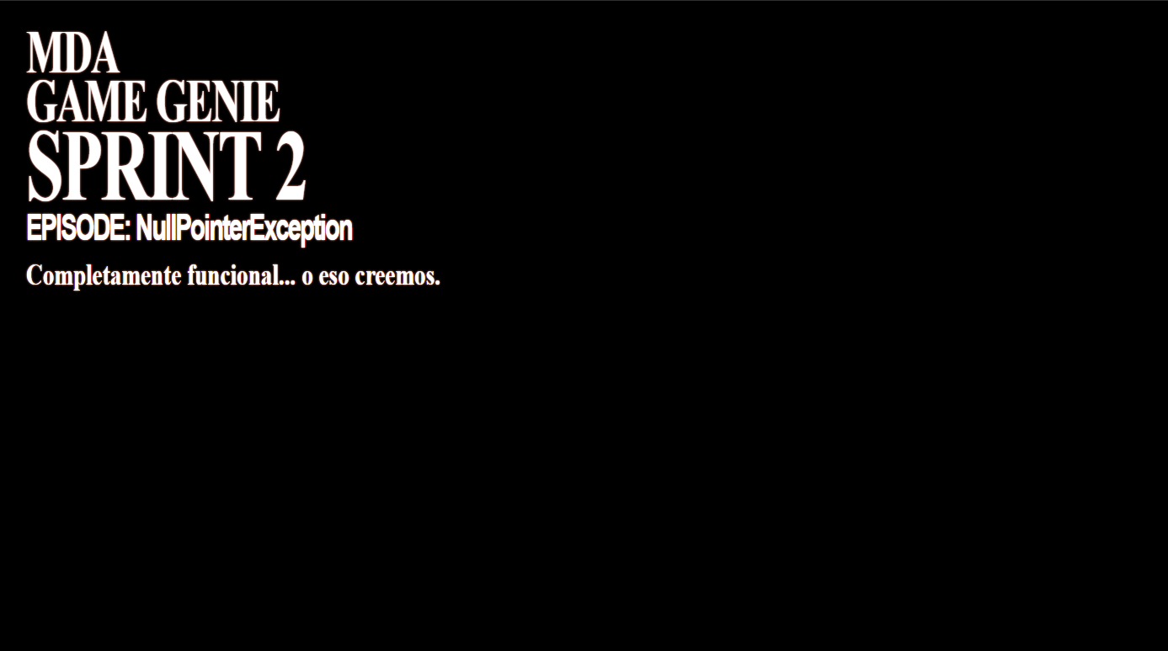


GameGenie 2: Electric Bogaloo
Aarón Hernández Álvarez
Gabriel Hernández Salazar
Santiago Abraham Izquierdo Cubas

Slide 2
Game Genie 2
Aarón Hernández Álvarez
Gabriel Hernández Salazar
Santiago Abraham Izquierdo Cubas

Slide 3
Resumen
¿Qué es?
Es una plataforma con múltiples juegos clasicos arcade.
¿Qué finalidad tiene el proyecto?
Poner en práctica la metodología SCRUM.
Aprender el funcionamiento del motor Unity3D.
Aprobar la parte práctica de la asignatura.

Slide 4
Contexto previo: Sprints 0-1
Objetivos completados:
Definimos que juegos tendría el proyecto.
Implementamos las escenas principales de los tres primeros:
Pong
Asteroids
Breakout
Añadimos las mecánicas base para cada juego.
Testeamos las instancias de cada escena

Slide 5
Sprint 2
Objetivos planteados:
Acabar los juegos ya empezados.
Añadir características extra.
Refactorizar el código ya implementado.
Testear todo de cara a la entrega del cliente.

Slide 6
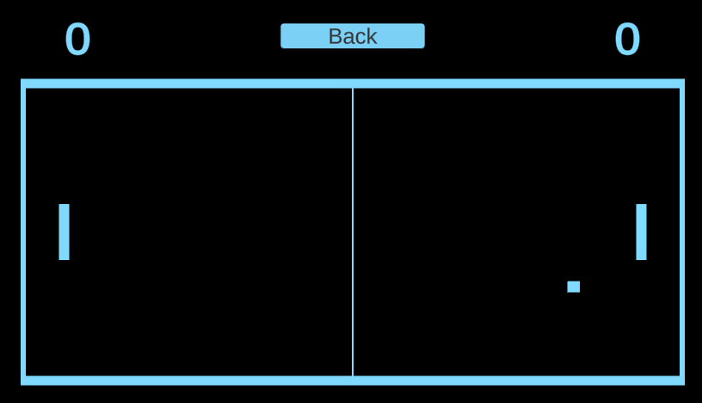
Funcionalidades desde historias
Primer caso: Implementar selección de estilo en Pong
Se pretende añadir selección de colores para dotar al juego de mayor variedad de escenarios.
Requisitos:
El selector debe ubicarse en el menú de opciones.
Las diferentes combinaciones deben tener un identificador autodescriptivo.
Los cambios solo se han de aplicar a la pantalla de juego.
A valorar:
Incluir esquemas cromáticos para personas con daltonismo.

Slide 7
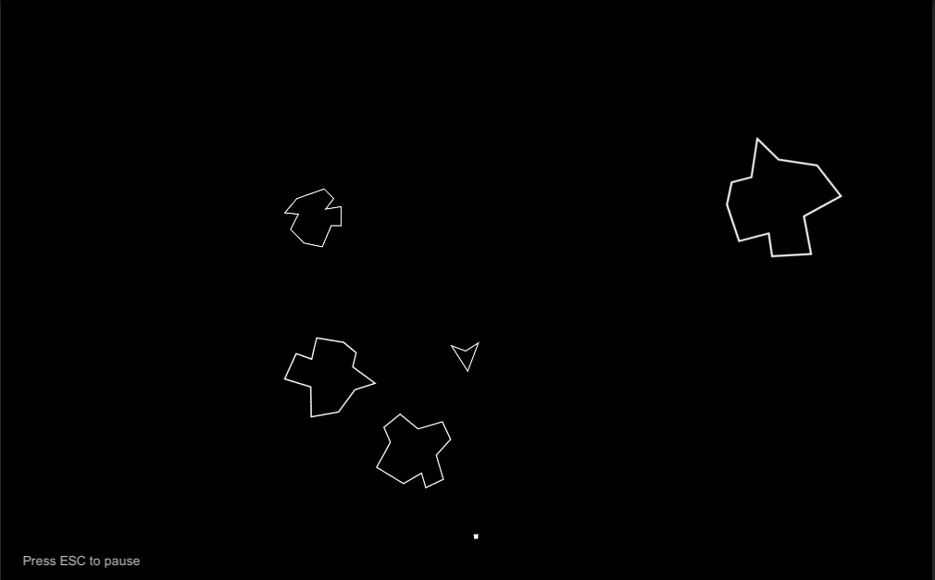
Funcionalidades desde historias
Segundo caso: Añadir opción de pausa en Asteroids
El jugador quiere disponer de la opción de pausar el juego para no perder progresos.
Requisitos:
La tecla ESC debe estar reservada para la para la pausa.
Al pulsar el botón la instancia de juego se pausa por completo.
Si se vuelve a pulsar el botón el juego se reanuda.

Slide 8
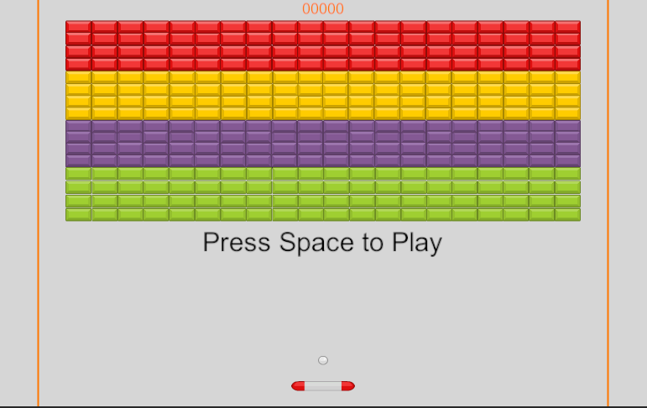
Funcionalidades desde historias
Tercer caso: Añadir sonido a Breakout
Para aumentar el feedback sensorial del jugador, se añadirán sonidos a Breakout.
Requisitos:
Al rebotar la pelota contra un ladrillo este se romperá, mandando la pelota en dirección contraria
Al rebotar la pelota contra un ladrillo, ha de reproducirse un sonido

Slide 9
DEMO

Slide 10
Burndown Chart

Slide 11
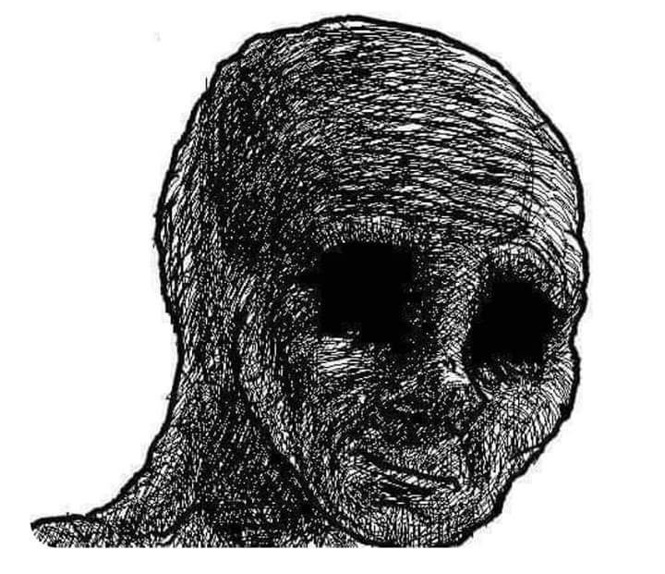
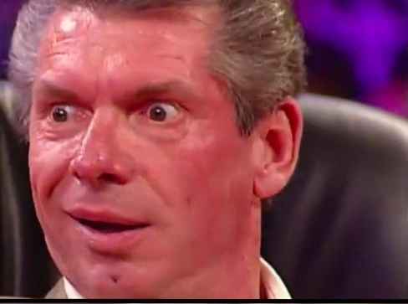
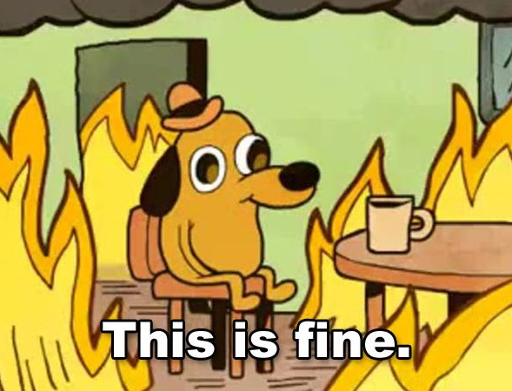
Burndown Chart (pero fácil)

Slide 12
¿Preguntas?

Slide 13
Muchas Gracias

Slide 14
Game Genie 2
Aarón Hernández Álvarez
Gabriel Hernández Salazar
Santiago Abraham Izquierdo Cubas

